Slide 1

TweetMe
Gijs Hendriks
Sil de Graaf
Marlies Quekel

Slide 2
Inhoud
Aanpak + taakverdeling
Behandeling van onze aanpak incl. oplossingen en problemen.
TwitterBot TweetMe
Demo TweetMe

Slide 3
Aanpak + taakverdeling
Project gesplitst in 3 delen:
Rijmen van tweets
Graphic User Interface
Extra features
Verdeling

Slide 4
Rijmen van tweets
Aandachtspunten: • Data uit CELEX en Twitter corpora
• Vergelijken van de fonetische representatie van de tweets → Rijm
Problemen
Oplossingen

Slide 5
Graphic User Interface
Gekozen design: • Achtergrond afbeelding
• Alignment center + rijmwoord
• 1 twietwiet button
Problemen
Oplossingen

Slide 6
Extra features
Welke features? • TwitterBot
• Kleuren van leestekens
Problemen
Oplossingen

Slide 7
TwitterBot
www.Twitter.com/Twiettwiets

Slide 8
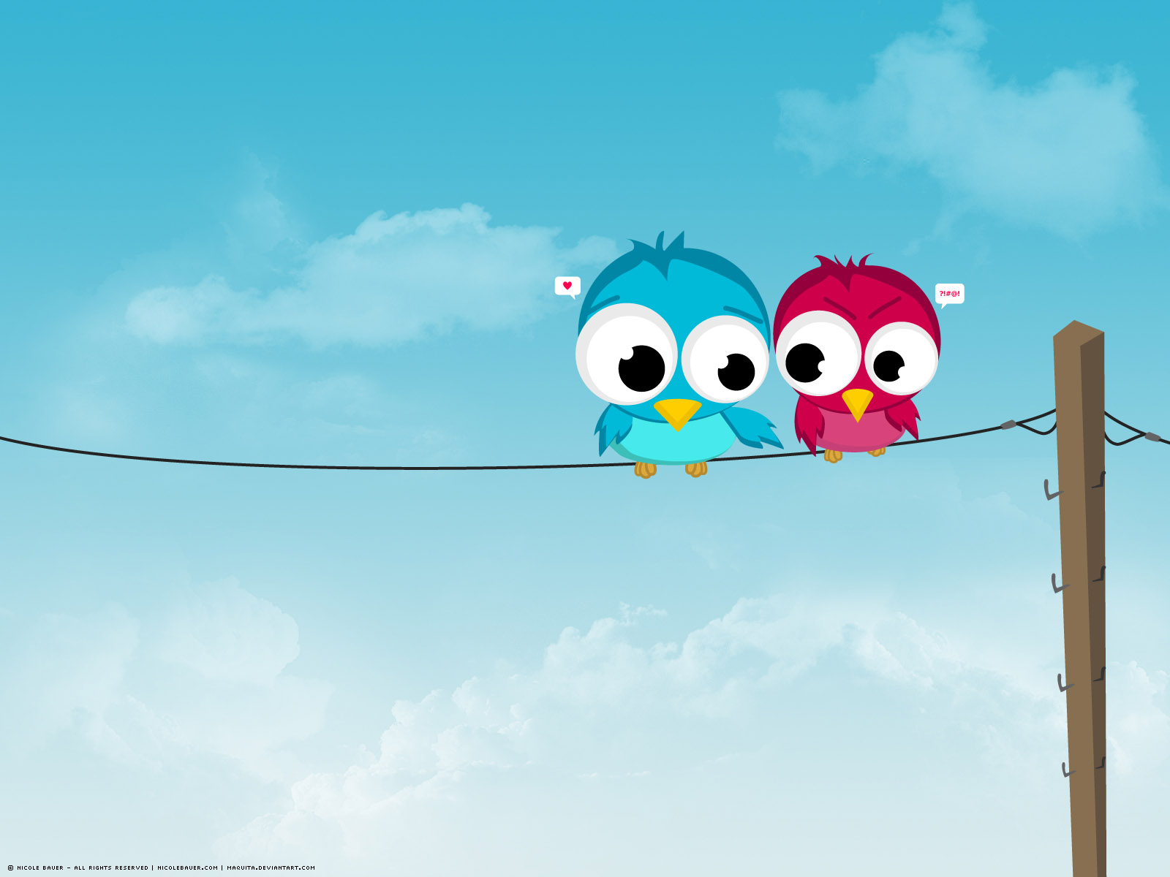
Demo TweetMe

